Slide 1

Term 프로젝트
청각 테스트기
마이크로컨트롤러실험 Term 프로젝트
20180949 유정민

Slide 2

개요
테스트 진행
부정 행위 방지
결과 및 고찰
목차

Slide 3

1.
개요
개요
테스트 진행
부정 행위 방지
결과 및 고찰

Slide 4
01.
개요
최근 이어폰 사용 빈도가 늘어나며 청각이 나빠지는 경우가 많다
이에 따라 J-kit를 활용하여 청각 테스트기를 제작
개요
테스트 진행
부정 행위 방지
결과 및 고찰

Slide 5

2.
테스트 진행
개요
테스트 진행
부정 행위 방지
결과 및 고찰

Slide 6
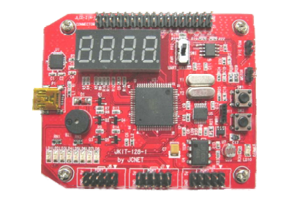
2.
테스트
과정
테스트를 스위치 1번으로 시작
스위치 1번을 여러 번 누를 때마다 다른 소리의 테스트 진행
개요
테스트 진행
부정 행위 방지
결과 및 고찰

Slide 7
2.
테스트
과정
테스트는 1분 가까이 진행되며 소리는 5분 주기
소리의 주기마다 다른 주파수의 소리를 출력
주기의 진행도는 LED로 표현
이 때 스위치를 누르면 내부의 카운터 수치가 상승
개요
테스트 진행
부정 행위 방지
결과 및 고찰

Slide 8
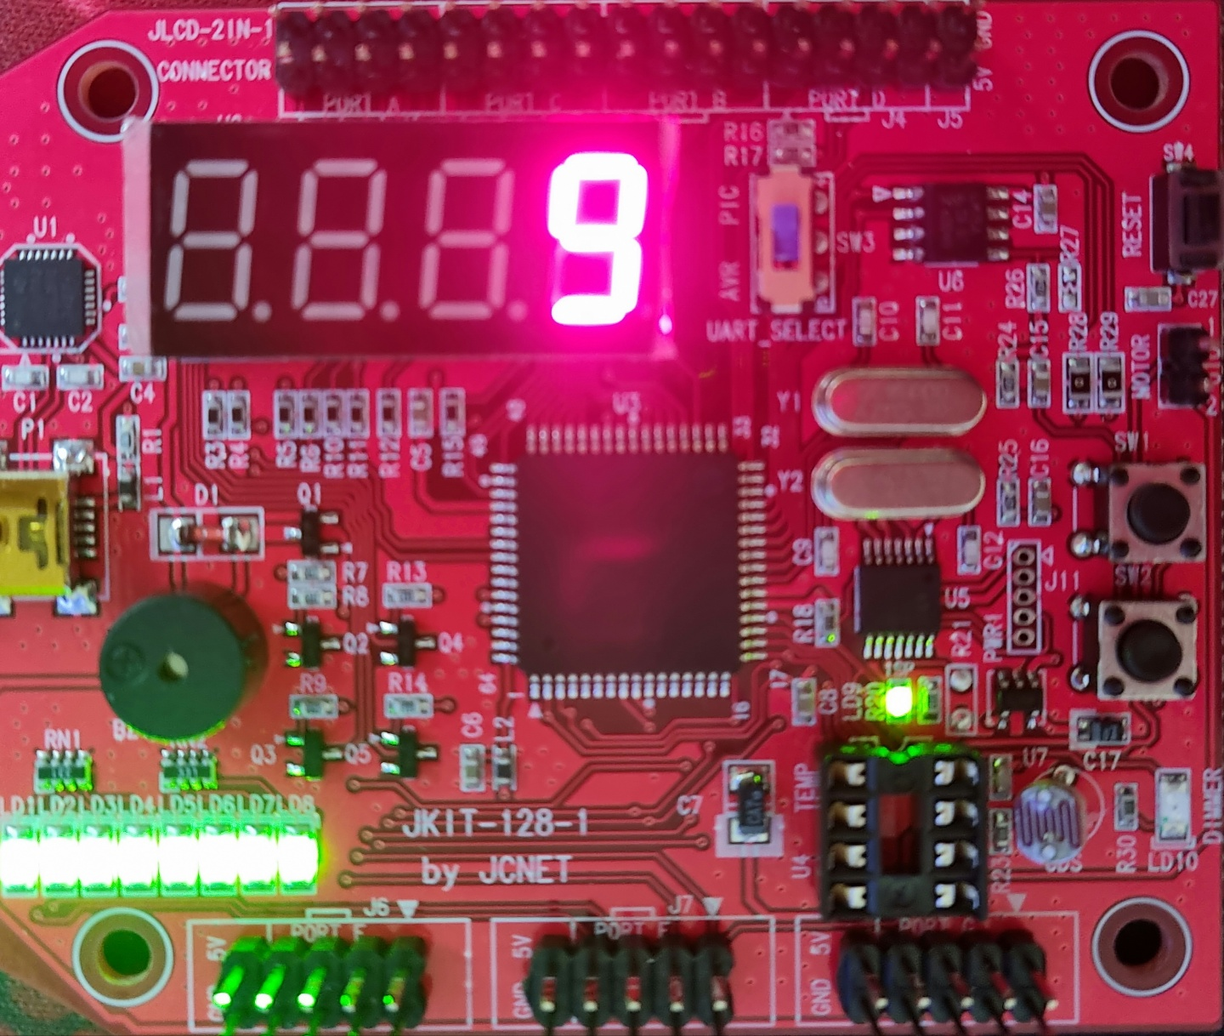
2.
테스트
과정
테스트가 완료되면 다음과 같이 7_Segment에 카운터를 출력
개요
테스트 진행
부정 행위 방지
결과 및 고찰

Slide 9

3.
부정행위 방지
개요
테스트 진행
부정 행위 방지
결과 및 고찰

Slide 10

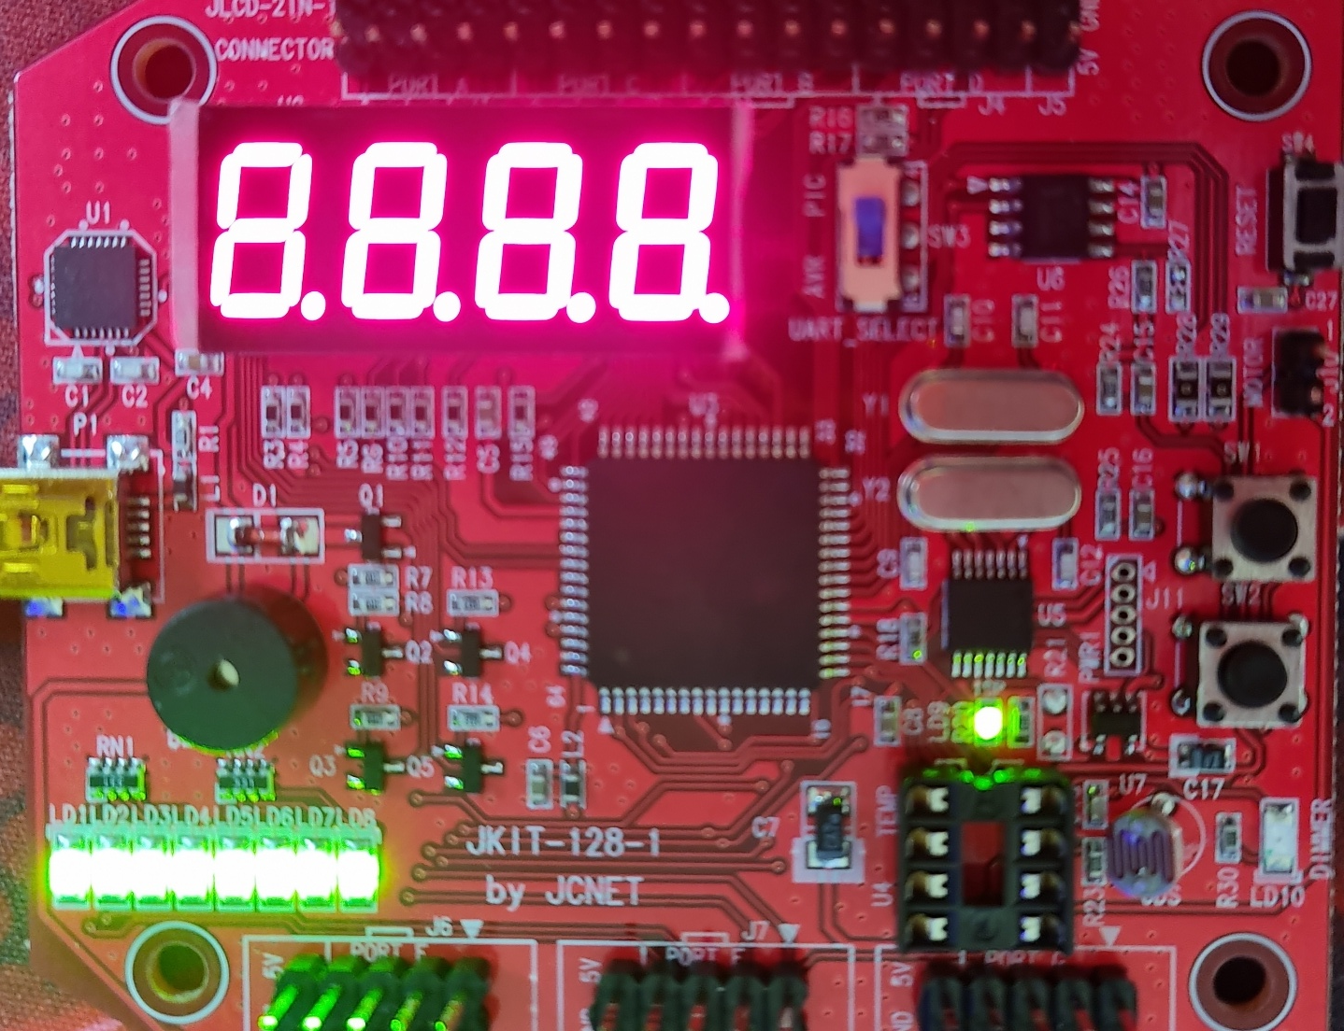
3.
부정 행위 방지
그래프는 주기에 대한 주파수를 표현
가청 주파수는 20~16000Hz
들리지 않는 주파수의 소리를 섞어서 부정 행위 방지
이 때 스위치를 누르면 다음과 같이 출력
글을 써주세요
개요
테스트 과정
부정행위 방지
테스트 영상

Slide 11

4.
결과 및 고찰
개요
테스트 과정
사용하는 기능
결과 및 고찰

Slide 12
4.
결과 및 고찰
-결과
프로그램은 정상적으로 실행
-문제점
스위치를 타이밍 맞춰서 9번 누르면 부정 행위를 찾을 수 없음
글을 써주세요
개요
테스트 진행
부정 행위 방지
결과 및 고찰

Slide 13


